Slide 1
Aktuella marknadsutsikter
Henrik Norrman
Email. heno01@handelsbanken.se
Tel. +46 8 701 85 95
Mobil. +46 70 381 75 95

Slide 2
Ett bra år, trots allt

Slide 3
EMU: Akut kris ser ut att vara över…

Slide 4
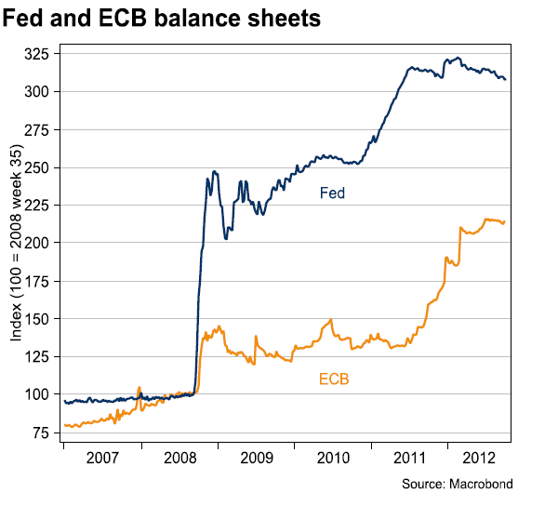
…tack vare centralbankerna

Slide 5
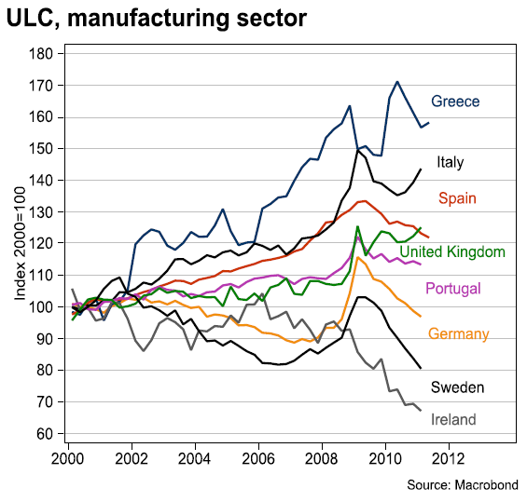
ECB rår dock inte på konkurrenskraften

Slide 6
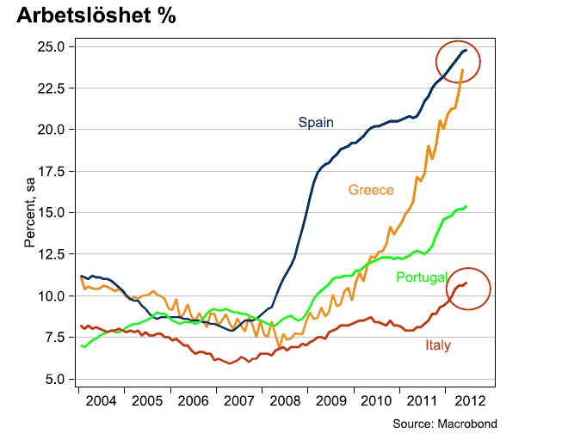
Stora delar av EMU kvar i negativa spiraler

Slide 7
Likheter finns med 30-talsdepressionen

Slide 8
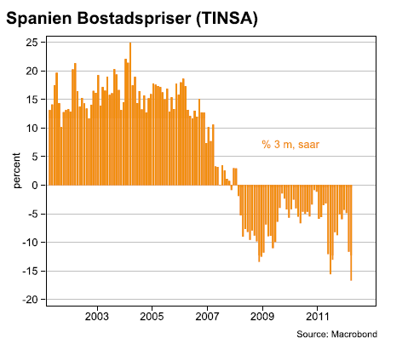
Spanien: bostadspriser / problemlån

Slide 9
Ett scenario med ”exits” fortfarande i korten

Slide 10
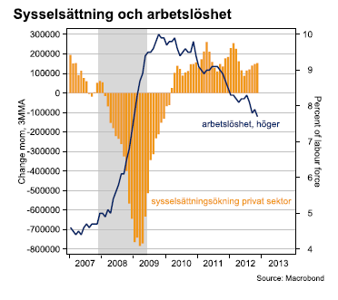
USA: stark fundamenta trots budgetstup & skuldtak

Slide 11
QE3 gör sitt till för räntor / huspriser

Slide 12
Apropå skuldtaket – to be continued

Slide 13
Kina: Mycket talar för att tillväxten passerat botten

Slide 14
Kina: PMI exportorder kraftigt upp i sentid

Slide 15
Sverige: Inte beroende av PIGS

Slide 16
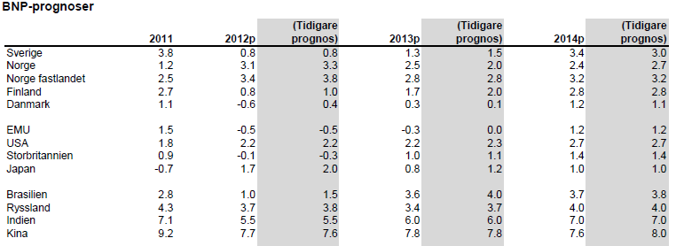
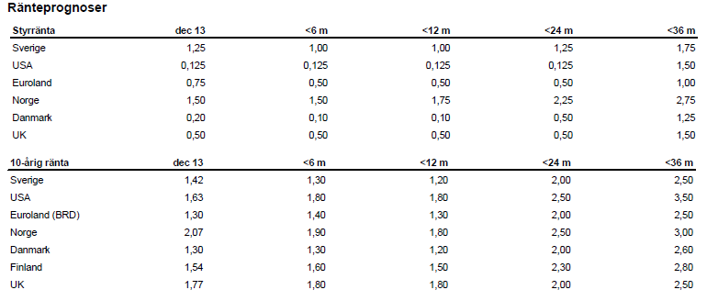
Sammanfattning / prognoser

Slide 17
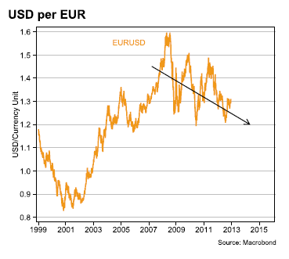
Tema för 2013: EUR/USD mot paritet

Slide 18
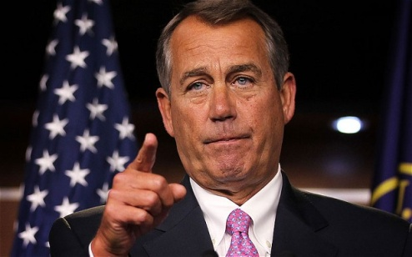
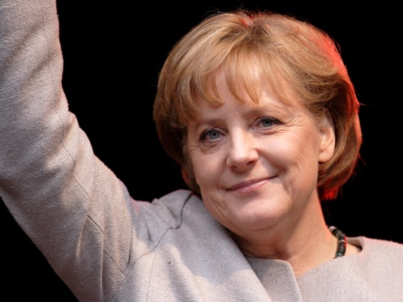
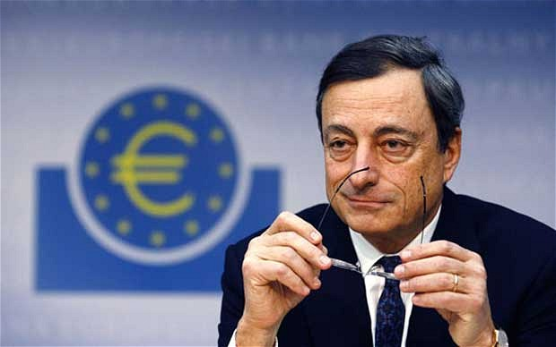
Datum att hålla reda på
20 jan Obama presidentinstallation
21-22 jan EU finansministermöte
30 jan Federal Reserve möte
7 feb ECB räntebeslut
7-8 feb EU-toppmöte
13 feb Riksbanken möte
24-25 feb Italien val
Feb/mars USA når skuldtaket, automatiska utgiftsnedskärningar
27 mars USA deadline utgiftsbemyndigande
Juni EU-toppmöte om bl a inlåningsförsäkring och bankunion
Sept-okt Tyskland federala val

Slide 19
Aktuella placeringar

Slide 20
Morningstar (3 års rating) Alla fonder, december 2012.
Framgångsrika fonder

Slide 21
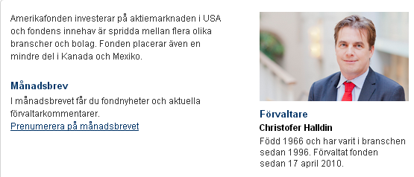
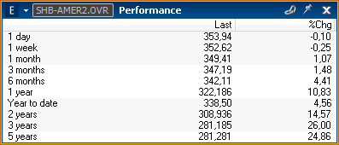
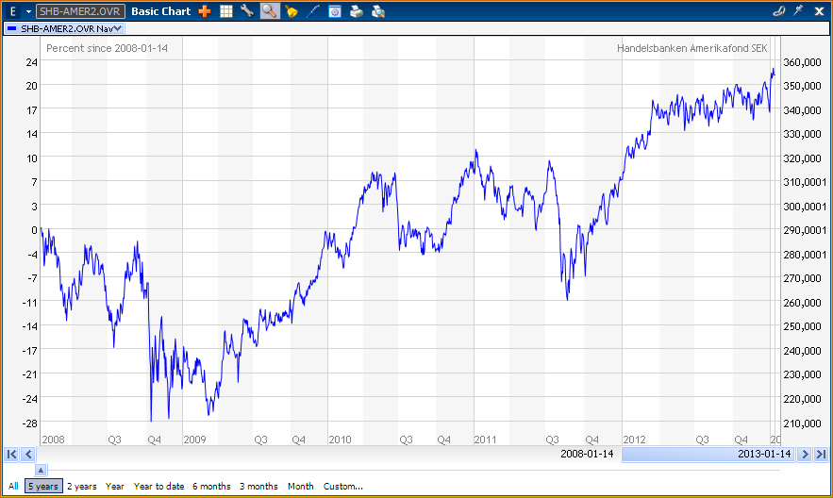
Exempel: Amerikafonden

Slide 22
Företagsobligationsfonder i Handelsbanken
erbjuder i huvudsak placeringar i börsnoterade och andra ledande företag med mycket hög kreditvärdighet till lägre risk än aktier
Företagsobligations-fonder
har högre avkastningspotential än traditionella räntebärande värdepapper som statsobligationer
drar nytta av Handelsbankens gedigna och omfattande kompetens inom kreditbedömning

Slide 23
Handelsbankens Företagsobligationsfond
Baserat på bankens kreditvärderingsprocess
Bankens bevisat framgångsrika process för kreditprövning ligger till grund för fondens strategi
Fonden placerar huvudsakligen i företagsobligationer och företagscertifikat med hög kreditvärdighet – max 30% ligger under BBB
Kreditratingen hos en enskild emittent kan som lägst vara BB-. En särskild kreditprövning av oberoende kreditbedömningsfunktion utförs innan beslut tas om investeringar i obligationer med rating under BBB
Genomsnittlig duration är 0-7 år, med ett normalläge på 3,5 år. Innehaven valutasäkras
Just nu 2,5 års duration
~ 1/3 är FRN lån
Genomsnittlig rating: A
Förvaltare: Cecilia Sköld (i fonden sedan 2010, kreditanalytiker i banken sedan 2001)

Slide 24
OMXS30

Slide 25
STIBOR 3m Sverige 5 år

Slide 26
EUR / SEK

Slide 27
SEK / USD

Slide 28
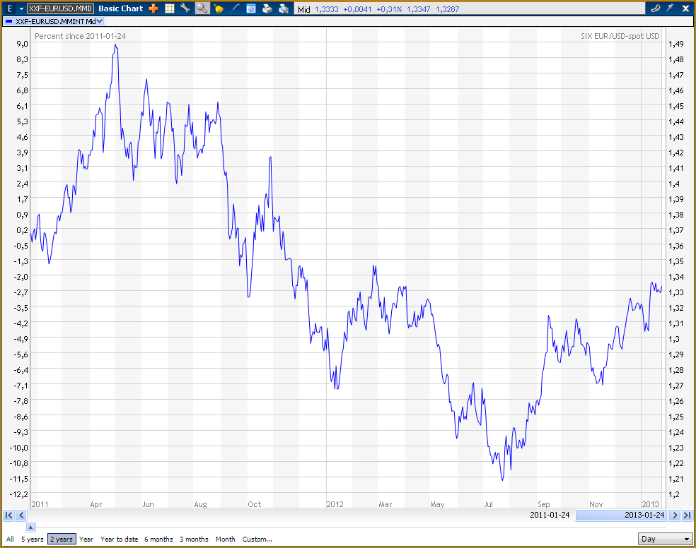
EUR / USD

